Slide 1

Web Scraping: Retrival of business information
Dipartimento di Ingegneria
Corso di Laurea Magistrale in Ingegneria Informatica
13 Novembre 2022
Corso Ingegneria dei dati
Professore
Paolo Merialdo
Studenti
Paolo De Simone;
Pietro Baroni;
Matteo Wissel
Anno Accademico
2022-2023
GitHub: Web Scraping- Homework5

Slide 2
Introduzione
Purpose del progetto
Scopo
Automatizzazione di ricerca e arricchimento orizzontale di datasets
Utilità
Individuazione nuove features per l’addestramento di modelli di ML o AI
Ricerca di nuovi dettagli per operazioni di analisi

Slide 3
Introduzione
Road map
Ricerca siti
Filtra siti
Schema dati
Acquisizione dati
Parsing dati
Analisi dati

Slide 4
PPM System
Tecnologie
Web Scraping
Data Profiling
Python
LXML & Etree
Request
Beautiful soup
Pandas & numpy
Matplotlib
Geopandas

Slide 5

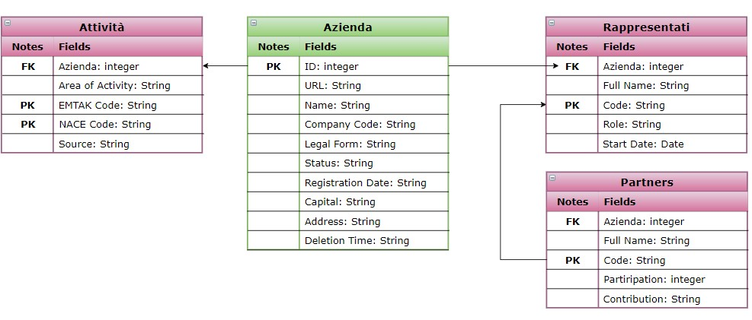
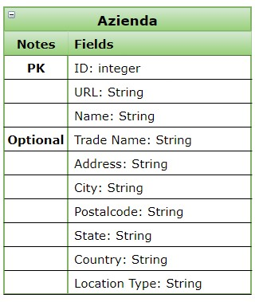
PPM System
Architettura
Request: Get all links
PPM system
Create dataset
Response: list of links
General web page
Request: Get information
Response: information
Dataset
Specific web page

Slide 6
PPM System
Efficienza temporale: Estrazione dati

Slide 7
PPM System
Efficienza temporale: Estrazione dati

Slide 8
PPM System
Efficacia X-Paths

Slide 9
PPM System
Efficacia X-Paths

Slide 10
PPM System
Sorgente: E-BUSINESS.COM

Slide 11
PPM System
Dataset: E-BUSINESS.com
Analisi tabelle
Azienda: informazioni relative alla registrazione nella camera di commercio estone
Attività: informazioni relative all’attività svolta dall’azienda
Rappresentanti: informazioni relative ai/al rappresentante
Partners: informazioni relativi ai partner aziendali

Slide 12
PPM System
PPM System
Sorgente: Company-Market-cap.com
Sorgente: Company-Market-cap.com

Slide 13
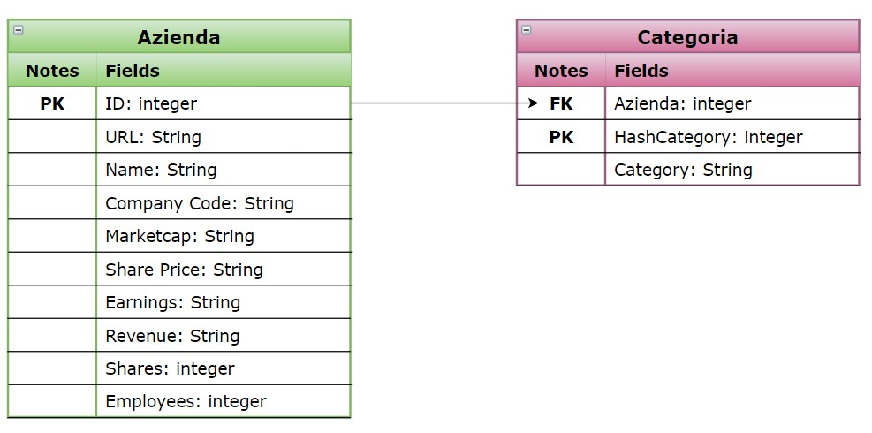
PPM System
Dataset: Company-Market-cap.com

Slide 14
PPM System
Sorgente: Info-Clipper.com

Slide 15
PPM System
Dataset: Info-Clipper.com
Analisi campi
Company ID: stringa di 8 lettere (UK id’s es. 11790215) o 2 interi + 6 lettere (oversea id es. OE000110 )
Company Status: valori possibili (Active, Dissolved, Registered, Liquidation)
* Date: formato dd month yyyy or dd-month-yyyy (es. 19 August 2022 or 27-apr-05)
Company Type: (es. PrivatelimitedCompany, Overseasentity)
Office Address: concatenazione dell’address e del postalcode UK

Slide 16
PPM System
Sorgente: GOV.UK

Slide 17
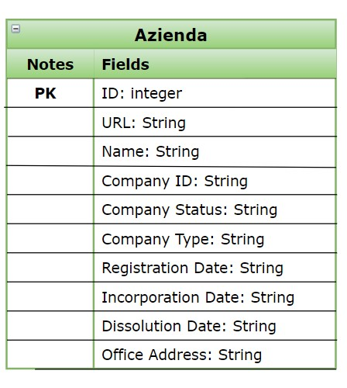
PPM System
Dataset: GOV.UK
Analisi campi
Company ID: stringa di 8 lettere (UK id’s es. 11790215) o 2 interi + 6 lettere (oversea id es. OE000110 )
Company Status: valori possibili (Active, Dissolved, Registered, Liquidation)
* Date: formato dd month yyyy or dd-month-yyyy (es. 19 August 2022 or 27-apr-05)
Company Type: (es. PrivatelimitedCompany, Overseasentity)
Office Address: concatenazione dell’address e del postalcode UK

Slide 18


PPM System
Team
Member: Pietro Baroni
Matricola: 536373
Task: Algoritmi
Linkedin: Pietro Baroni
Member: Paolo Di Simone
Matricola: 584702
Task: Analytics
Linkedin:
Member: Matteo Wissel
Matricola: 534693
Task: Algoritmi Linkedin: Matteo Wissel

Slide 19
Roma, 3 Novembre 2022
GRAZIE A TUTTI PER L’ATTENZIONE
GitHub:
MergeListProject

